Slide 1
Подросток и закон
«В беду падают, как в пропасть, вдруг, но в преступление сходят по ступеням».
А.А.Бестужев-Марлинский
«Никакие выгоды, достигнутые ценой преступления, не могут вознаградить потерю душевного мира».
Г.Филдинг

Slide 2
Что же такое преступление?
С юридической точки зрения преступление – это общественно- опасное деяние или бездействие, направленное против существующего строя или нарушающее существующий правопорядок и влекущее уголовную ответственность. Согласно Уголовному праву Российской Федерации преступлением признается виновно совершенное общественно опасное деяние, которое запрещено Уголовным кодексом РФ под угрозой наказания.

Slide 3
Основными признаками преступления признаются:
-общественная опасность совершаемого деяния,
-противоправность этого деяния,
-обязательная виновность лица совершающего противоправное общественно-опасное деяние ,
-наказуемость деяния.
Если хотя бы один из этих признаков будет отсутствовать, то деяние не будет признано преступлением.

Slide 4
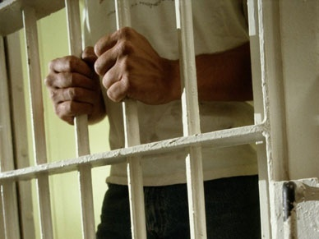
Уголовный закон выделяет несколько категорий преступлений в зависимости от степени общественной опасности:
преступления небольшой тяжести, за которые предусмотрено наказание не более 2 лет лишения свободы;
преступления средней тяжести – не более 5 лет;
тяжкие преступления – не более 10 лет;
особо тяжкие преступления – свыше 10 лет.

Slide 5
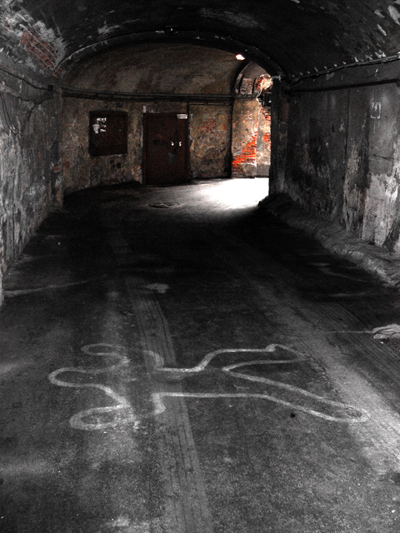
Преступления против личности:
Убийство
Побои
Истязание
Похищение человека
Клевета
Изнасилование
Вовлечение
несовершеннолетних
в совершение преступления

Slide 6
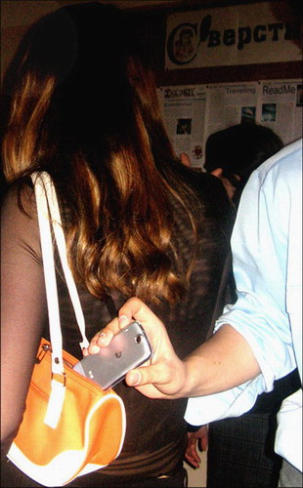
Преступления в сфере экономики:
Кража
Грабёж
Разбой
Вымогательство
Лжепредпринимательство
Контрабанда
Фиктивное банкротство

Slide 7
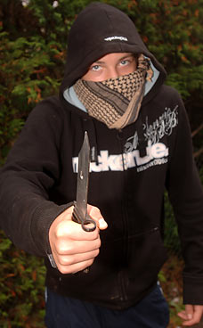
Преступления против общественной безопасности и порядка:
Терроризм
Хулиганство
Вандализм
Пиратство
Уничтожение или
повреждение
памятников истории
и культуры
Изготовление
наркотических
средств

Slide 8
Преступления против государственной власти:
Измена
Шпионаж
Получение или дача взятки
Служебный подлог
Халатность
Ложный донос
Оскорбление представителя власти

Slide 9
Выполните предложенные задания.

Slide 10
Виды уголовных наказаний:
Штраф
Лишение прав занимать определённые должности
Обязательные работы
Исправительные работы
Ограничения по военной службе
Конфискация имущества
Ограничение свободы
Арест
Содержание в дисциплинарной воинской части
Лишение свободы на определённый срок
Пожизненное лишение свободы
Смертная казнь

Slide 11
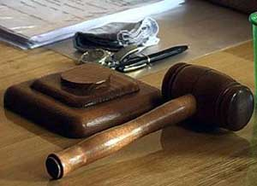
Уголовная ответственность несовершеннолетних наступает с 16 лет за все виды преступлений, с 14 лет за ряд преступлений:

Slide 12
Убийство
Умышленное причинение тяжкого вреда здоровью
Похищение человека
Изнасилование
Насильственные действия сексуального характера
Кражу
Грабёж
Разбой
Вымогательство
Вандализм
Терроризм
Повреждение имущества
Ложное сообщение об акте терроризма
Завладение автомобилем неправомерное и др.

Slide 13
Существуют обстоятельства, отягощяющие уголовную ответственность:
Совершение преступления в состоянии опьянения
Совершение преступления организованной группой
Особая жестокость
Корыстные цели

Slide 14
Выполните предложенные задания.

Slide 15
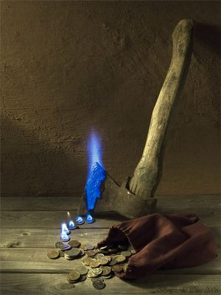
Способно ли уголовное наказание исправить преступника?
Почему уголовный закон относится к несовершеннолетнему преступнику мягче, чем к взрослому?
Как вы относитесь к отмене смертной казни в России?

Slide 16
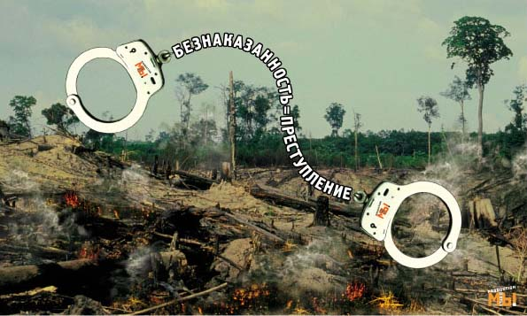
Не будьте равнодушными к окружающим вас людям!

